Slide 1


Game Theory
Part II) Introducing Uncertainty and Time
2.1- Risk, Nature, and Random Outcomes
Dr. Vahid Haghighatdoost
haghighatdoost@shahed.ac.ir
http://ref.shahed.ac.ir/haghighatdoost
Engineering Department

Slide 2
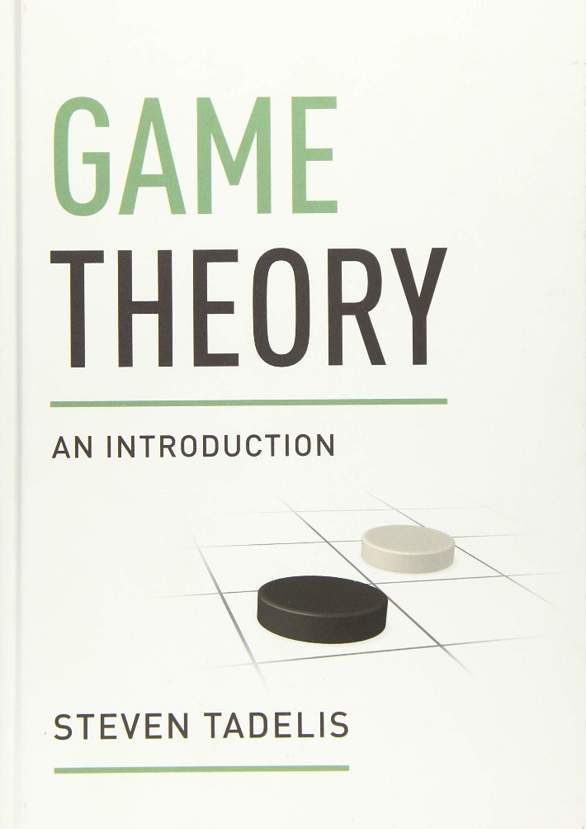
منابع درسی
Tadelis, Steven. Game theory: an introduction. Princeton university press, 2013.

Slide 3
مقدمه
اکنون با چند نماد مناسب برای توصیف مشکلات تصمیم گیری آشنایی پیدا کردیم.
مثال غلات برای نشان دادن یک مشکل تصمیم گیری ساده و عادت کردن به زبان رسمی ما خوب بود، اما مطمئناً چندان جالب نیست.
یک مدیر بخش را در نظر بگیرید که باید تصمیم بگیرد که آیا یک پروژه تحقیق و توسعه (R&D) ارزشمند است یا خیر. اگر او به آن ادامه ندهد چه اتفاقی می افتد؟ شاید با گذشت زمان محصول اصلی او منسوخ شود و سودآوری او دیگر پایدار نباشد یا شاید سود دهی به جریان خود ادامه دهد.
به عبارت دیگر، نتایج هر دو انتخاب، نامطمئن هستند. به این معنی که انتخاب بهترین اقدام به اندازه نمونه غلات واضح نیست.
همانطور که می‌توانید تصور کنید، استفاده از زبانی مانند «شاید این اتفاق بیفتد، یا شاید آن اتفاق بیفتد» برای یک بازیکن منطقی که سعی می‌کند ساختاری روی مشکل تصمیم‌گیری خود بگذارد، چندان مفید نیست. ما باید روشی را معرفی کنیم که از طریق آن بازیکن بتواند پیامدهای نامشخص را به روشی معنادار مقایسه کند.
برای این رویکرد، از مفهوم نتایج و احتمالات تصادفی (تصادفی) استفاده خواهیم کرد و چارچوبی را توصیف خواهیم کرد که در آن بازده بر روی نتایج تصادفی تعریف می‌شود.

Slide 4
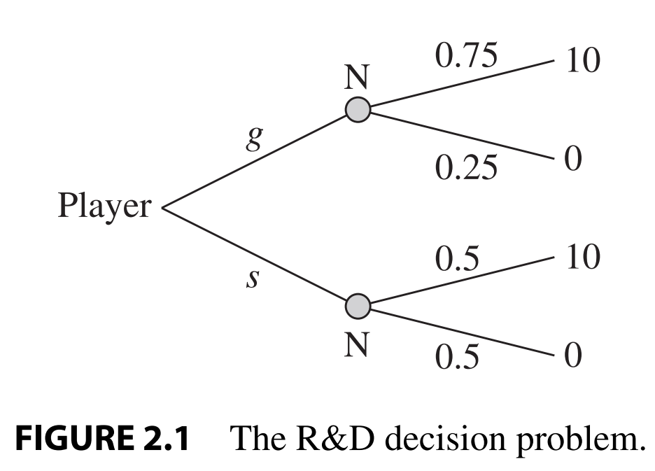
مثال
مثال تحقیق و توسعه را در نظر بگیرید، تصور کنید که اگر بازیکن بخواهد پروژه تحقیق و توسعه را ادامه دهد، احتمال ایجاد یک خط محصول موفق بیشتر است، در حالی که اگر این کار را نکند، احتمال کمتری ایجاد می‌شود.
به طور دقیق تر، شانس 3 به 1 است
با استفاده از زبان احتمالات، ما شرح زیر از نتایج اقدامات زیر را داریم:
g: انتخاب ادامه تحقیق
s: توقف تحقیق
N: طبیعت

Slide 5
باتوجه به عدم قطعیت در تصمیمات که بدلیل عدم شناخت از آینده است ما یک تصمیم گیرینده دیگر به نام Nature (طبیعت) را در انتخاب ها در نظر میگیریم که مشابه یک قرعه کشی است.

Slide 6

Definition 2.1: The lottery of Nature
A simple lottery over outcomes $X = \{x_{1}, x_{2}, . . . , x_{n}\}$is defined as a probability distribution $p = (p(x_{1}), p(x_{2}), . . . , p(x_{n}))$, where $p(x_{k})≥0$is the probability that $x_{k}$ occurs and $\sum_{k=1}^{n}{p(x_{k})}=1$.

Slide 7
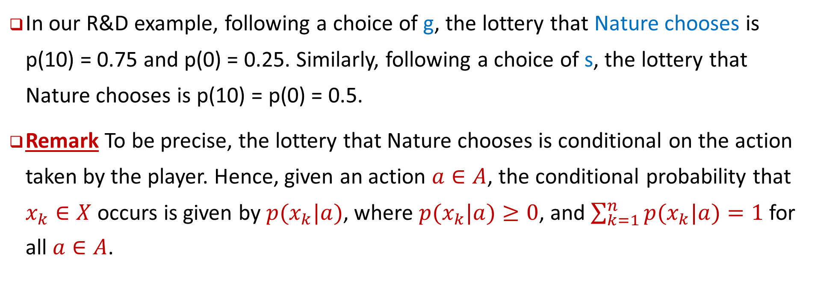
Definition 2.1: The lottery of Nature
In our R&D example, following a choice of g, the lottery that Nature chooses is p(10) = 0.75 and p(0) = 0.25. Similarly, following a choice of s, the lottery that Nature chooses is p(10) = p(0) = 0.5.
Remark To be precise, the lottery that Nature chooses is conditional on the action taken by the player. Hence, given an action $a∈A$, the conditional probability that $x_{k}∈X$ occurs is given by $p(x_{k}|a)$, where $p(x_{k}|a)≥0$, and $\sum_{k=1}^{n}{p(x_{k}|a)}=1$ for all $a∈A$.

Slide 8
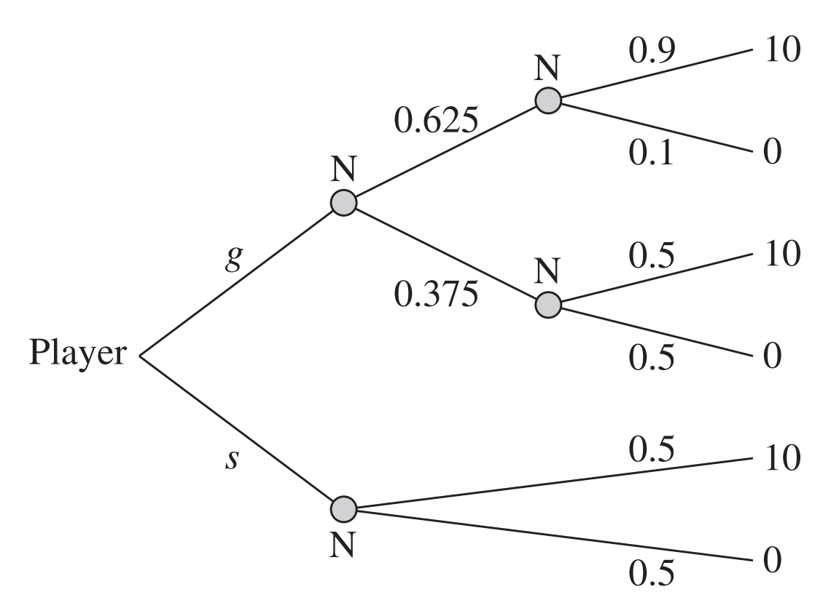
Compound Lotteries
مانند قبل، اگر بازیکن تصمیم بگیرد که پروژه (های) تحقیق و توسعه را آغاز نکند، خط تولید با احتمال 0.5 موفق است. اگر او تصمیم بگیرد که با تحقیق و توسعه g پیش برود، دو مرحله دیگر آشکار می شود.
اگر تلاش تحقیق و توسعه موفق باشد (به احتمال 0.625) امکان موفقیت محصول 0.9 و در غیر اینصورت 0.1 است.
اگر تلاش تحقیق و توسعه موفق نباشد (به احتمال 0.375)، همان شرایط گذشته یعنی انتخاب s را خواهیم داشت.
There are two ways that 10 can be obtained after the choice of g: First, the probability of “R&D success followed by 10” is equal to 0.625 × 0.9 = 0.5625. Second, the probability of “R&D failure followed by 10” is equal to 0.375 × 0.5 = 0.1875.
Thus if the player chooses g then the probability of obtaining 10 is just the sum of the probabilities of these two exclusive events, which equals 0.5625 + 0.1875 = 0.75

Slide 9
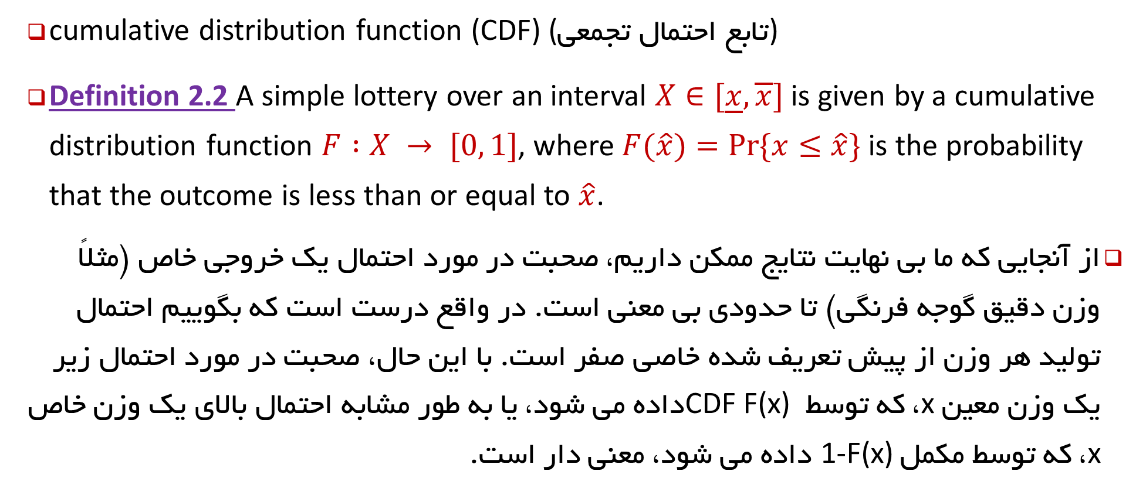
Lotteries over Continuous Outcomes
cumulative distribution function (CDF) (تابع احتمال تجمعی)
Definition 2.2 A simple lottery over an interval $X∈[\underline{x}, \overline{x}]$is given by a cumulative distribution function $F :X → [0, 1]$, where $F(\hat{x})=Pr⁡\{x≤\hat{x}\}$is the probability that the outcome is less than or equal to $\hat{x}$.
از آنجایی که ما بی نهایت نتایج ممکن داریم، صحبت در مورد احتمال یک خروجی خاص (مثلاً وزن دقیق گوجه فرنگی) تا حدودی بی معنی است. در واقع درست است که بگوییم احتمال تولید هر وزن از پیش تعریف شده خاصی صفر است. با این حال، صحبت در مورد احتمال زیر یک وزن معین x، که توسط CDF F(x) داده می شود، یا به طور مشابه احتمال بالای یک وزن خاص x، که توسط مکمل 1-F(x) داده می شود، معنی دار است.

Slide 10
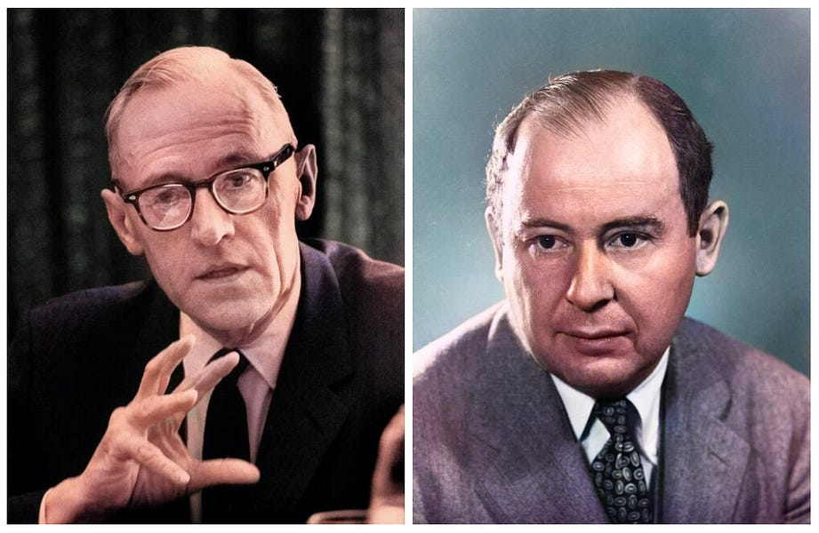
Expected Payoff (بازده مورد انتظار)
به نفع بودن انتخاب، یک روش توسعه یافته خوبی برای ارزیابی ارزش قرعه کشی برای یک بازیکن است.
چه میزان یک قرعه کشی، بد است و چگونه قرعه کشی های مختلف با هم مقایسه میشوند و چه قرعه کشی هایی منحط (degenerate lotteries) هستند.
این متدلوژی با نام “expected utility theory” شناخته شده است.
first developed by John von Neumann and Oskar Morgenstern (1944), two of the founding fathers of game theory, and explored further by Leonard Savage (1951).

Slide 11

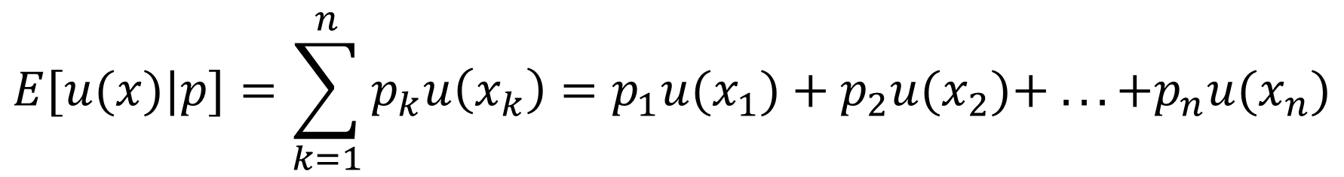
Expected Payoff: The Finite Case
Definition 2.3 Let $u(x)$ be the player’s payoff function over outcomes in $X=\{x_{1}, x_{2}, . . . , x_{n}\}$, and let $p=(p_{1}, p_{2}, . . . , p_{n})$ be a lottery over $X$ such that $p_{k} =Pr⁡\{x=x_{k}\}$. Then we define the player’s expected payoff from the lottery $p$ as
$$E[u(x)|p]=\sum_{k=1}^{n}{p_{k}u\left(x_{k}\right)}=p_{1}u(x_{1})+p_{2}u(x_{2})+ . . . +p_{n}u(x_{n})$$
Notes:
ایده بازده مورد انتظار به طور طبیعی با ایده شهودی میانگین ها مرتبط است:اگر قرعه‌کشی را به‌عنوان فهرستی از «وزن‌ها» در ارزش‌های بازده تعبیر کنیم، به طوری که اعدادی که با احتمال بالاتر ظاهر می‌شوند وزن بیشتری داشته باشند، آنگاه بازده مورد انتظار یک قرعه‌کشی چیزی نیست جز میانگین وزنی بازده برای هر تحقق قرعه‌کشی. .

Slide 12
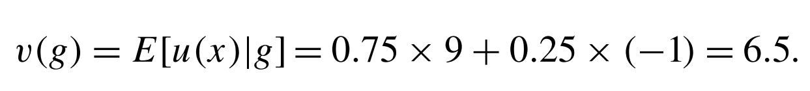
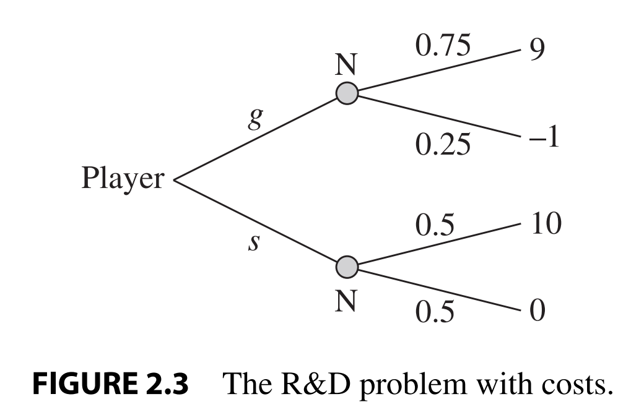
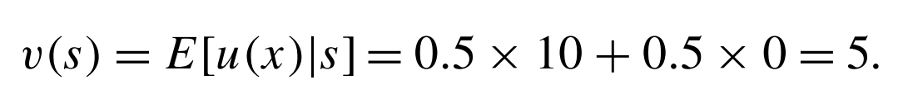
Using the definition of expected payoff we can revisit the R&D problem in Figure 2.3. First assume that the payoff to the player is equal to his profit, so that u(x) = x.
Hence his best action using expected profits as a measure of preferences over actions is to choose g.

Slide 13
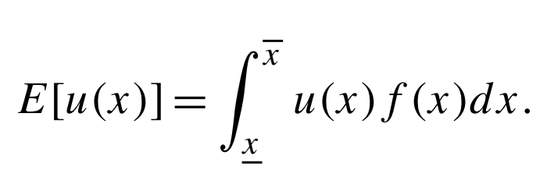

Expected Payoff: The Continuous Case
Definition 2.4 Let $u(x)$ be the player’s payoff function over outcomes in the interval $X∈[\underline{x}, \overline{x}]$with a lottery given by the cumulative distribution $F(x)$, with density $f(x)$. Then we define the player’s expected payoff as
$f\left(x\right)$ تابع چگالی متغیر تصادفی پیوسته (Density Function) میباشد

Slide 14
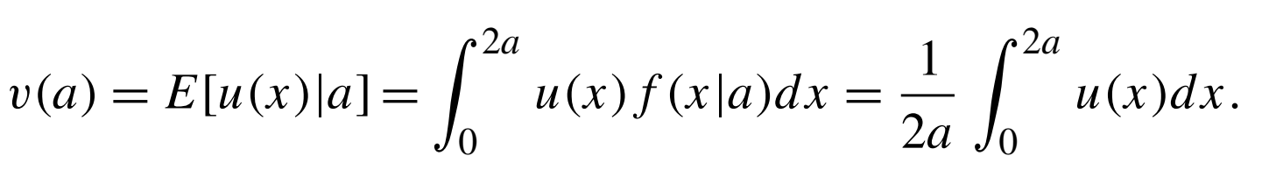
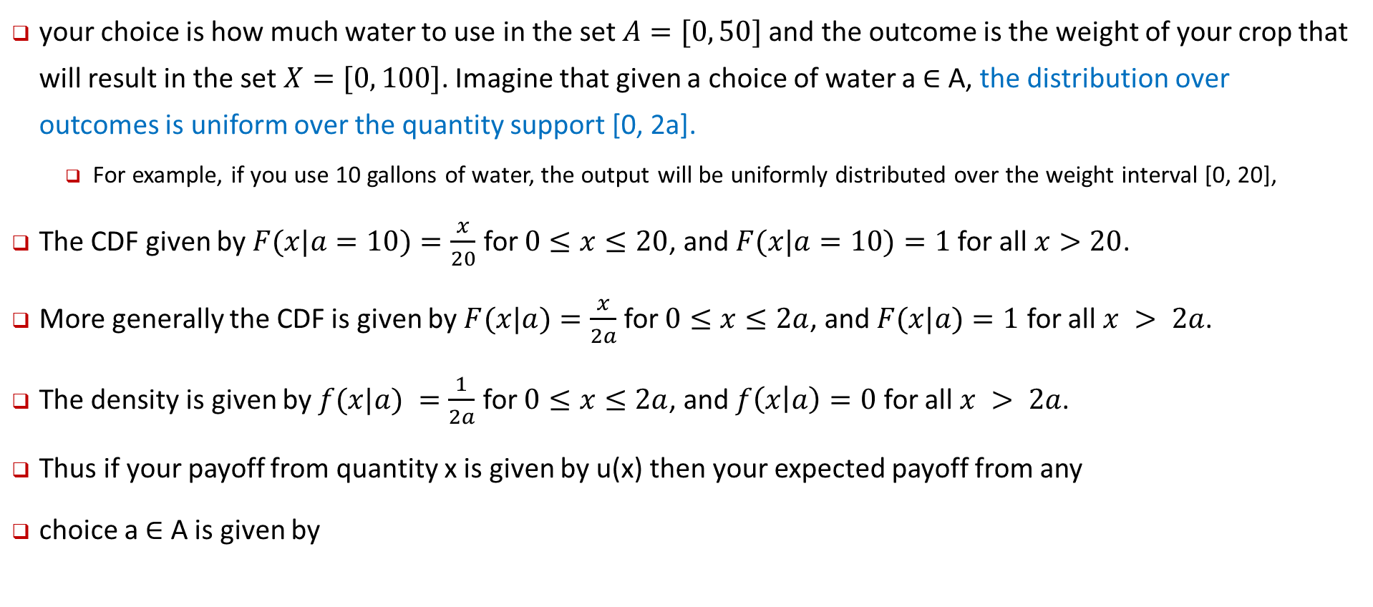
E.g:Continuous actions and outcomes
The tomato growing problem
your choice is how much water to use in the set $A=[0, 50]$and the outcome is the weight of your crop that will result in the set $X=[0, 100]$. Imagine that given a choice of water a ∈ A, the distribution over outcomes is uniform over the quantity support [0, 2a].
  For example, if you use 10 gallons of water, the output will be uniformly distributed over the weight interval [0, 20],
The CDF given by $F(x|a=10)=\frac{x}{20}$ for $0≤x≤20$, and $F(x|a=10)=1$for all $x>20$.
More generally the CDF is given by $F(x|a)=\frac{x}{2a}$ for $0≤x≤2a$, and $F(x|a)=1$ for all $x > 2a$.
The density is given by $f(x|a) =\frac{1}{2a}$ for $0≤x≤2a$, and $f\left(x | a\right)=0$ for all $x > 2a$.
Thus if your payoff from quantity x is given by u(x) then your expected payoff from any
choice a ∈ A is given by

Slide 15
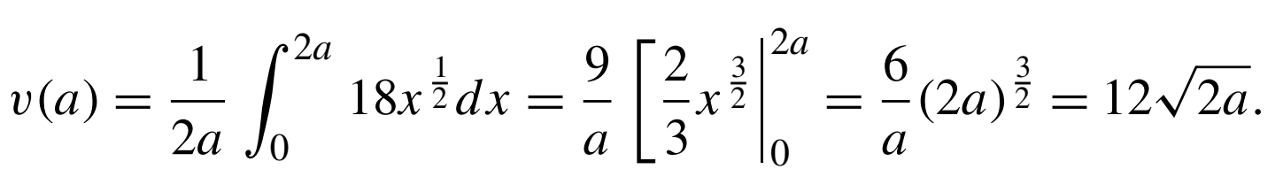

E.g:Continuous actions and outcomes
The tomato growing problem
$A=[0, 50]$, $X=[0, 100]$, $F(x|a)=\left\{\begin{matrix}\frac{x}{2a} & 0≤x≤2a \\ 1 & x > 2a\end{matrix}\right.$. $f(x|a) =\left\{\begin{matrix}\frac{1}{2a} & 0≤x≤2a \\ 0 & x > 2a\end{matrix}\right.$.
Given a specific function to replace $u(.)$we can compute $v(a)$ for any $a∈[0, 50]$. As a concrete example, let $u(x)=18\sqrt{x}$. Then we have

Slide 16

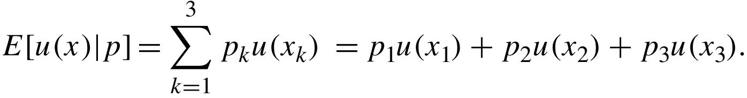
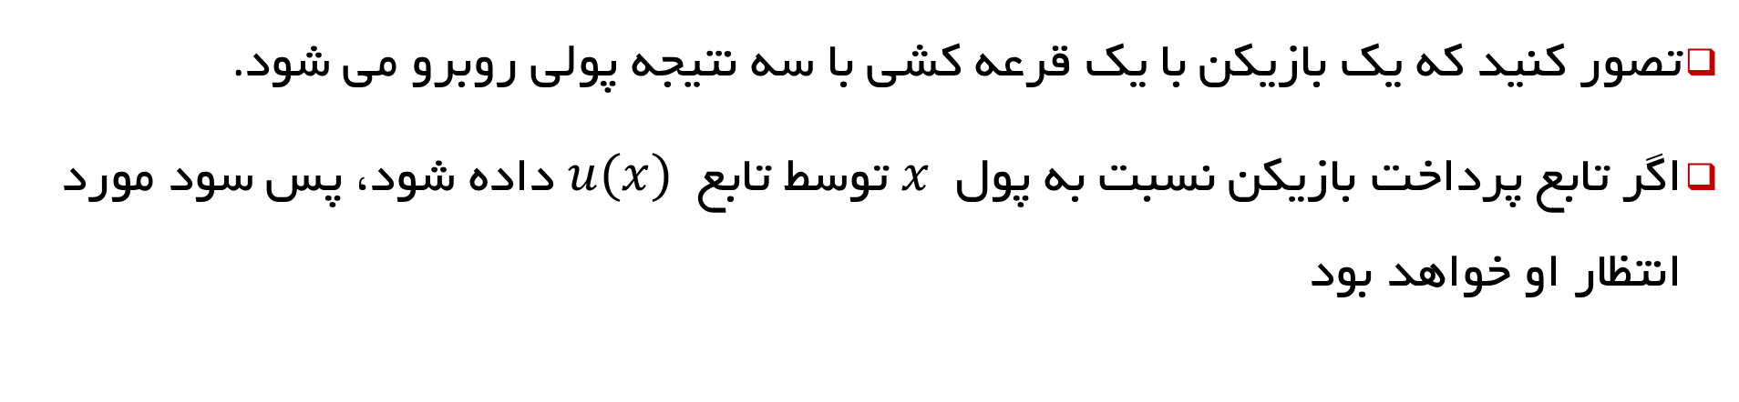



نگاه ریسک (1)
تصور کنید که یک بازیکن با یک قرعه کشی با سه نتیجه پولی روبرو می شود.
اگر تابع پرداخت بازیکن نسبت به پول $x$ توسط تابع $u(x)$ داده شود، پس سود مورد انتظار او خواهد بود
$$p_{1}$$
4$
$$p_{2}$$
Player
9$
$$p_{3}$$
16$

Slide 17


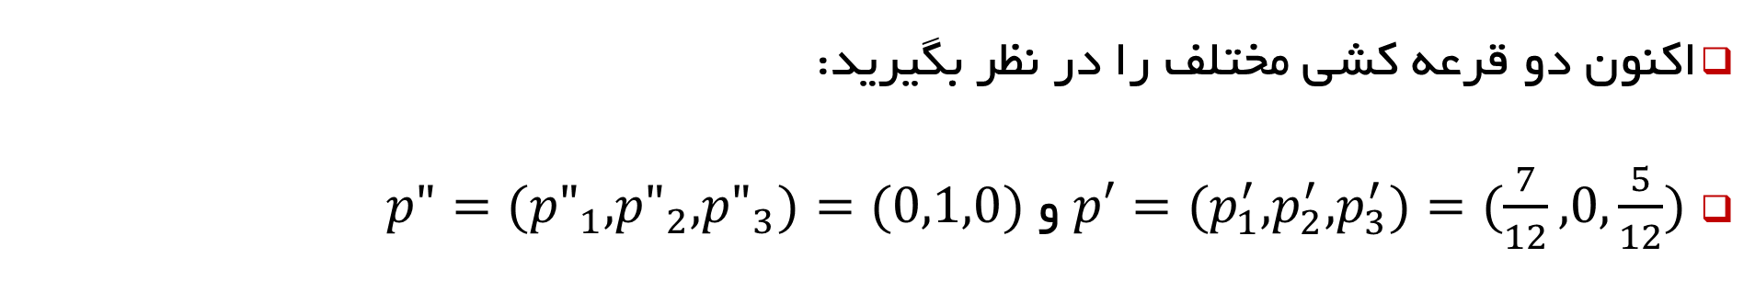






نگاه ریسک (2)
اکنون دو قرعه کشی مختلف را در نظر بگیرید:
$p′=(p_{1}^{′},p_{2}^{′},p_{3}^{′})=(\frac{7}{12},0,\frac{5}{12})$ و $p"=({p"}_{1},{p"}_{2},{p"}_{3})=(0,1,0)$
$$\frac{7}{12}$$
4$
4$
$$0$$
$$N_{1}$$
$$N_{2}$$
Player
$$0$$
Player
$$1$$
9$
9$
$$\frac{5}{12}$$
$$0$$
16$
16$

Slide 18


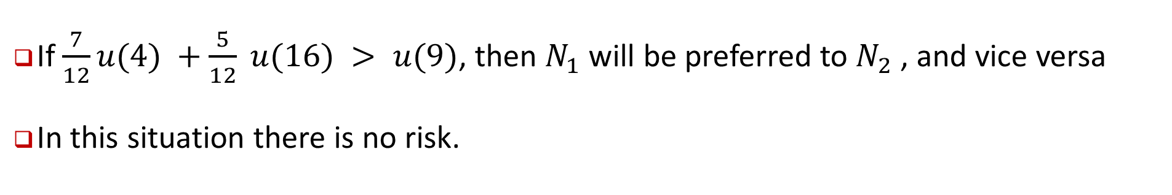




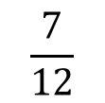

نگاه ریسک (3)
If $\frac{7}{12}u(4) +\frac{5}{12} u(16) > u(9)$, then $N_{1}$ will be preferred to $N_{2}$ , and vice versa
In this situation there is no risk.
$$\frac{7}{12}$$
4$
4$
$$0$$
$$N_{1}$$
$$N_{2}$$
Player
$$0$$
$$1$$
9$
Player
9$
$$\frac{5}{12}$$
$$0$$
16$
16$

Slide 19
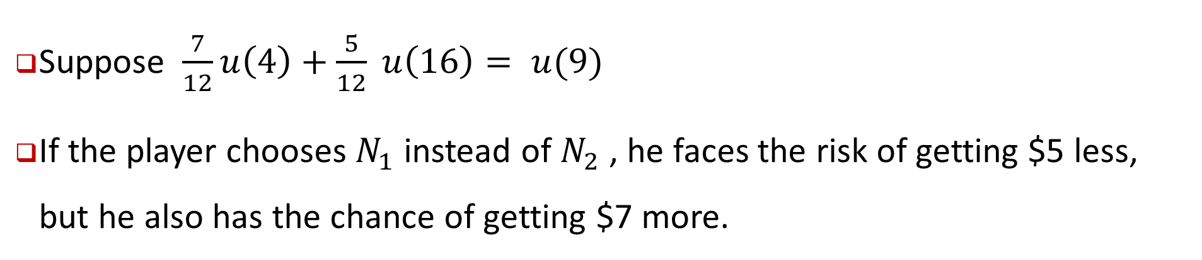
نگاه ریسک (4)
Suppose $\frac{7}{12}u\left(4\right)+\frac{5}{12} u\left(16\right)= u(9)$
If the player chooses $N_{1}$ instead of $N_{2}$ , he faces the risk of getting $5 less, but he also has the chance of getting $7 more.
$$\frac{7}{12}$$
4$
4$
$$0$$
$$N_{1}$$
$$N_{2}$$
Player
$$0$$
$$1$$
9$
Player
9$
$$\frac{5}{12}$$
$$0$$
16$
16$

Slide 20


نگاه ریسک (5)
$\frac{7}{12}u\left(4\right)+\frac{5}{12} u\left(16\right)= u(9)$
اگر بازیکنی مایل باشد هرگونه پرداخت مطمئن را با هر قرعه‌کشی که همان سود مورد انتظار را وعده می‌دهد، مبادله کند، ریسک خنثی (neutral risk) است.
$$Eg.: u\left(x\right)=x$$

Slide 21

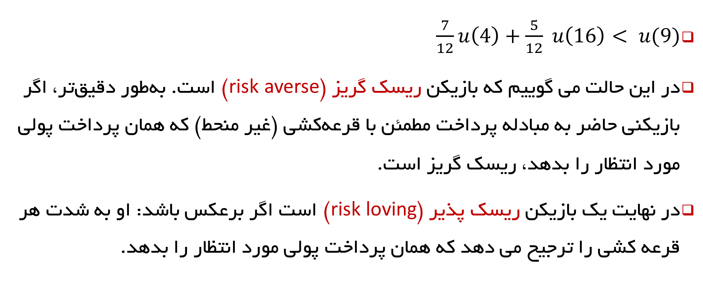
نگاه ریسک (5)
$\frac{7}{12}u\left(4\right)+\frac{5}{12} u\left(16\right)< u(9)$
در این حالت می گوییم که بازیکن ریسک گریز (risk averse) است. به‌طور دقیق‌تر، اگر بازیکنی حاضر به مبادله پرداخت مطمئن با قرعه‌کشی (غیر منحط) که همان پرداخت پولی مورد انتظار را بدهد، ریسک گریز است.
در نهایت یک بازیکن ریسک پذیر (risk loving) است اگر برعکس باشد: او به شدت هر قرعه کشی را ترجیح می دهد که همان پرداخت پولی مورد انتظار را بدهد.
$$Eg.: u\left(x\right)=\sqrt{x}$$

Slide 22
The St. Petersburg Paradox (پارادوکس سنت‌پترزبورگ)
پارادوکس سنت پترزبورگ بر اساس یک بازی ساده با پرتاب یک سکه سالم شکل میگرد. میزان برد در این بازی یک متغیر تصادفی با امید ریاضی بی‌نهایت است
این پارادوکس زمانی برمی‌خیزد که با وجود نامتناهی بودن آن، بیشتر مردم حاضر نیستند مبلغ زیادی را برای ورود به این بازی بپردازند.
این معمای فلسفی و اقتصادی توسط نیکولاس برنولی در سال ۱۷۱۳ مطرح شد و دانیل برنولی اولین کسی بود که در سال ۱۷۳۸ این پارادوکس را مورد بحث و بررسی قرار داد.

Slide 23
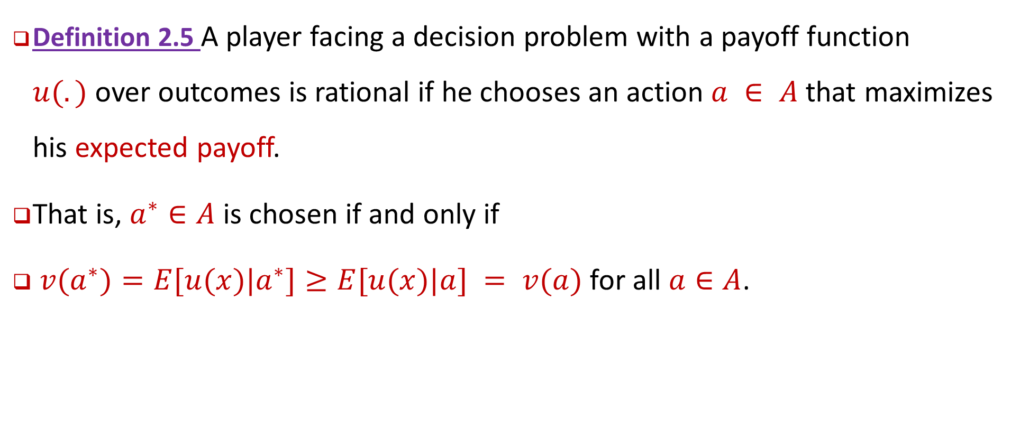
Rational Decision Making with Uncertainty
Definition 2.5 A player facing a decision problem with a payoff function $u(.)$over outcomes is rational if he chooses an action $a ∈ A$that maximizes his expected payoff.
That is, $a^{∗}∈A$ is chosen if and only if
$v(a^{∗})=E[u(x)|a^{∗}]≥E[u(x)|a] = v(a)$for all $a∈A$.

Slide 24
Maximizing Expected Payoffs
تصور کنید که بعد از فراغت از تحصیل، مشغول به کار شده اید و اکنون با تصمیم گرفتن یا عدم دریافت MBA در یک موسسه معتبر روبرو هستید.
هزینه گرفتن MBA، 10 است. (دوباره، می توانید در مورد مبلغ تصمیم بگیرید، اما مطمئن باشید که این مبلغ شامل درآمد از دست رفته در طول دو سالی است که در حال تحصیل هستید!)
ارزش آینده شما جریان درآمد شما است. که به قدرت بازار کار در دهه آینده بستگی دارد. اگر بازار کار خوب باشد، ارزش درآمد شما از داشتن MBA، 32 است، در حالی که ارزش درآمد شما در وضعیت فعلی 12 است.
اگر بازار کار باشد، ارزش درآمد شما از داشتن MBA، 16 است، در حالی که ارزش درآمد شما در وضعیت فعلی 8 است.
اگر بازار کار ضعیف باشد، ارزش درآمد شما از داشتن مدرک MBA، 12 است، در حالی که ارزش درآمد شما در وضعیت فعلی شما 4 است.
پس از گذراندن مدتی برای تحقیق در مورد موضوع، متوجه می شوید که بازار کار قوی با احتمال 0.25، متوسط با احتمال 0.5 و ضعیف با احتمال 0.25 خواهد بود. آیا باید MBA بگیرید؟

Slide 25
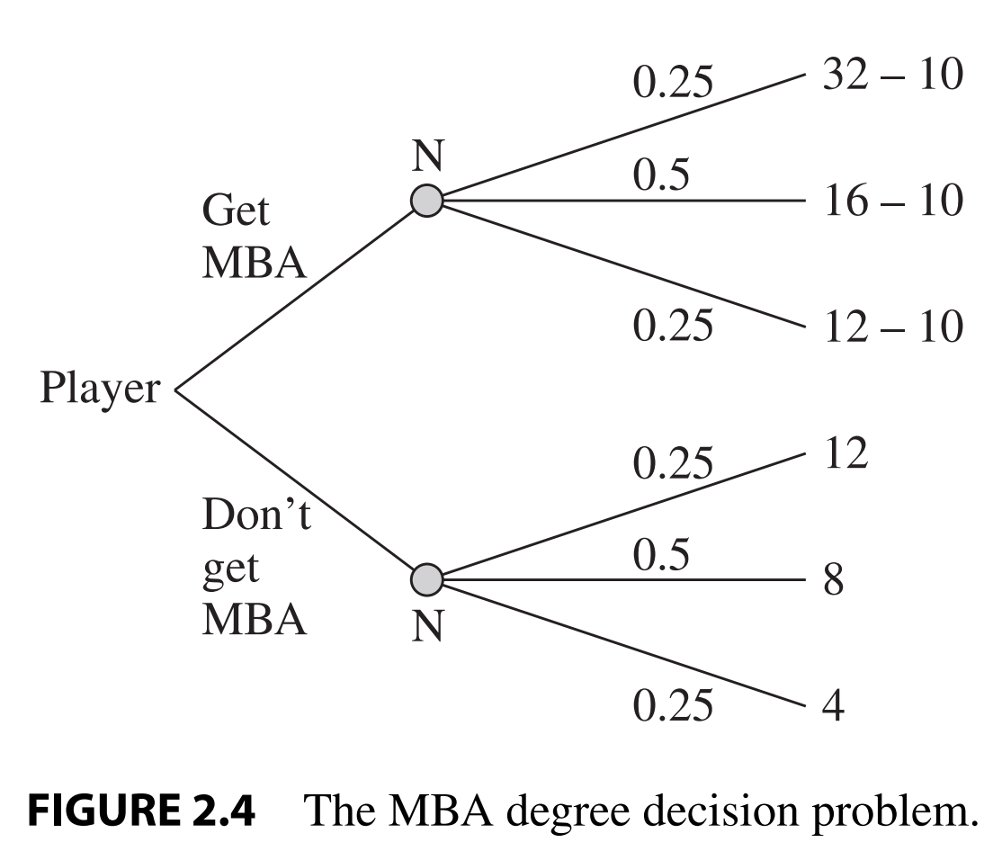
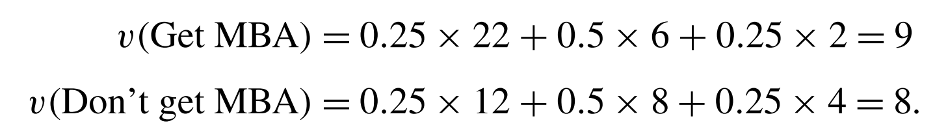

Slide 26
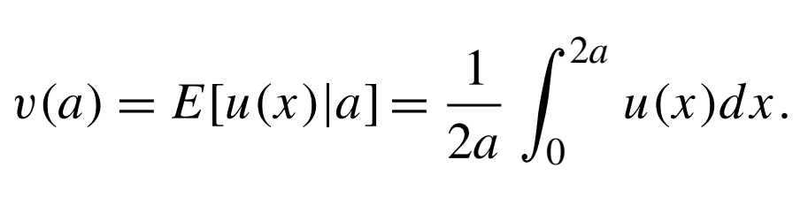
Maximizing Expected Payoffs (continuous set of actions)
برای نشان دادن به حداکثر رساندن بازده مورد انتظار در صورت وجود مجموعه ای پیوسته از اقدامات و نتایج، مثال زیر را در نظر بگیرید:
بر اساس مساله رشد گوجه فرنگی از با A = [0, 50], X = [0, 100] و توزیع x مشروط بر a بصورت x|a ∼ U[0, 2a] یکنواخت است.
ما در مثال قبل نشان دادیم که

Slide 27
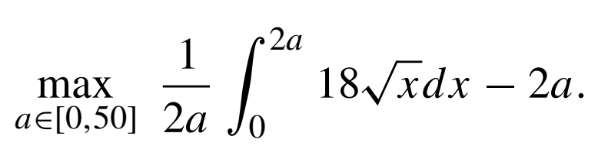
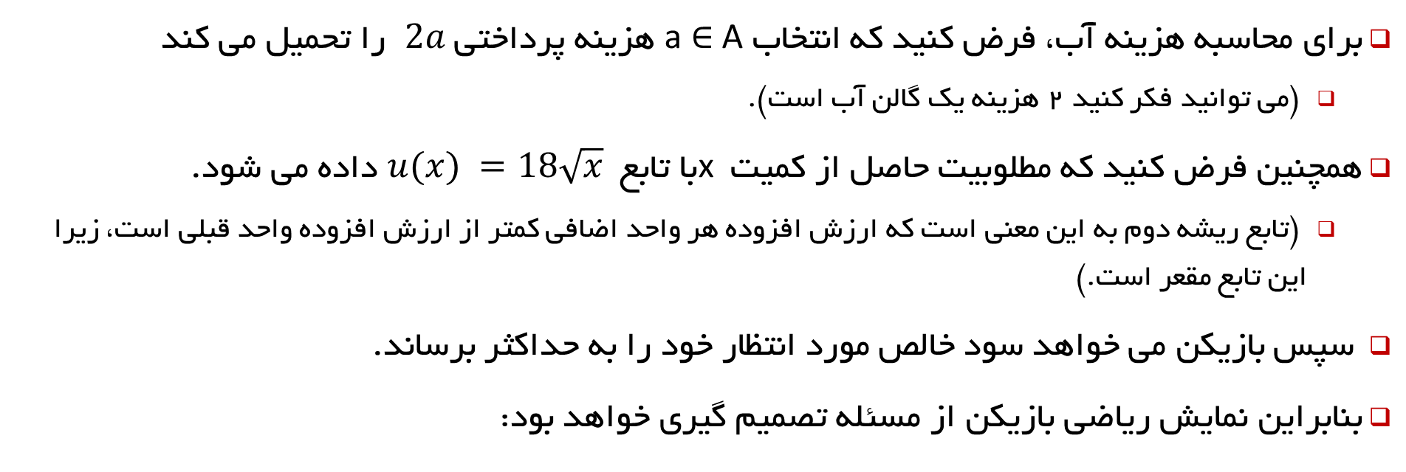
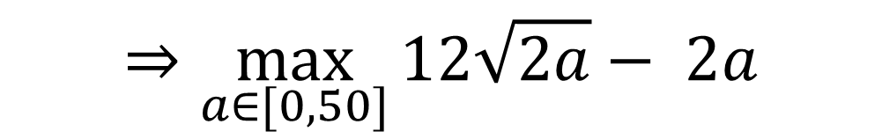
برای محاسبه هزینه آب، فرض کنید که انتخاب a ∈ A هزینه پرداختی $2a$ را تحمیل می کند
  (می توانید فکر کنید 2 هزینه یک گالن آب است).
همچنین فرض کنید که مطلوبیت حاصل از کمیت x با تابع $u(x) =18\sqrt{x}$ داده می شود.
  (تابع ریشه دوم به این معنی است که ارزش افزوده هر واحد اضافی کمتر از ارزش افزوده واحد قبلی است، زیرا این تابع مقعر است.)
سپس بازیکن می خواهد سود خالص مورد انتظار خود را به حداکثر برساند.
بنابراین نمایش ریاضی بازیکن از مسئله تصمیم گیری خواهد بود:
$$⇒\max_{a∈[0,50]}{12\sqrt{2a}− 2a}$$

Slide 28
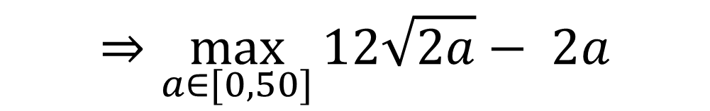

$$⇒\max_{a∈[0,50]}{12\sqrt{2a}− 2a}$$
$$\frac{12}{\sqrt{2a}}−2=0⇒a=18$$
Differentiating this
The expected net payoff :$12\sqrt{2∗18}− 2∗18=36$

Slide 29
Decisions over Time
مدلی که ما تاکنون استفاده کرده‌ایم، عملاً با هر مساله تصمیم‌گیری که در آن باید اقدامی را انتخاب کنید که پیامدهایی برای رفاه شما دارد، مطابقت دارد.
با این حال، توجه داشته باشید که رویکردی که ما استفاده کرده‌ایم ساختاری بی‌زمان و ایستا دارد.
مسائل تصمیم‌گیری ما اغلب این ویژگی را دارند که شما باید انتخاب کنید، پس از آن برخی از نتایج محقق می‌شوند و بازده حاصل می‌شود.
با این حال، بسیاری از مسائل تصمیم گیری هستند که آنها مستلزم برخی تصمیمات برای پیروی از تصمیمات دیگر هستند، و توالی تصمیم گیری توسط مساله تحمیل می شود

Slide 30
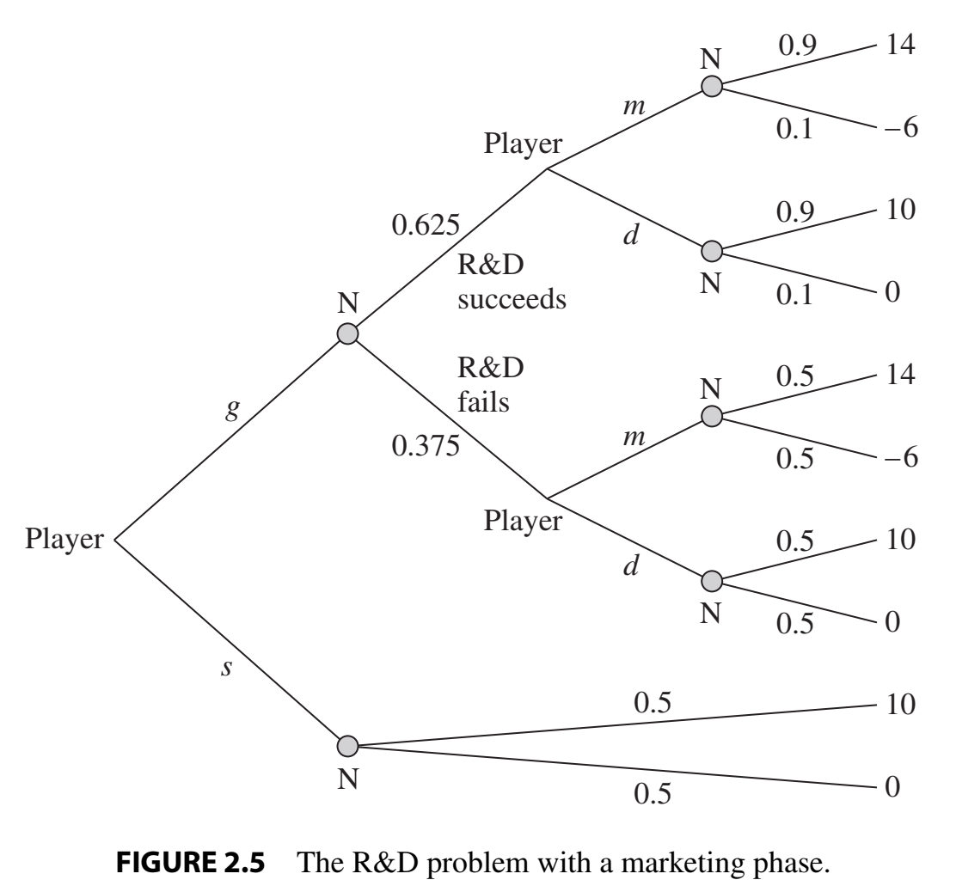
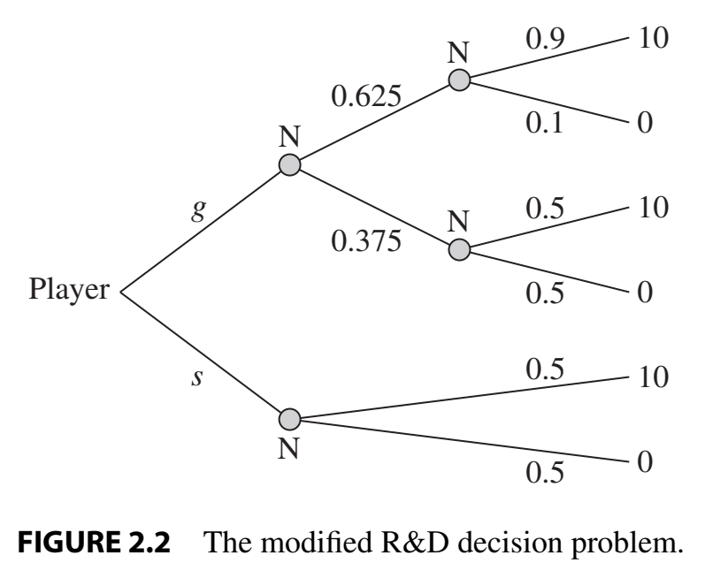
Backward Induction (استنتاج معکوس)
marketing campaign (m) or do nothing (d)

Slide 31
Backward Induction (استنتاج معکوس)
marketing campaign (m) or do nothing (d)
این کمپین تنها در صورتی می تواند راه اندازی شود که پروژه تحقیق و توسعه اجرا شده باشد. اگر خط محصول جدید موفقیت آمیز باشد، کمپین بازاریابی سود را دوبرابر خواهد کرد.
شرکت در کمپین 6 واحد هزینه دارد.
به عنوان مثال، اگر تلاش تحقیق و توسعه موفقیت آمیز باشد و کمپین بازاریابی راه اندازی شود، سود حاصل از خط تولید 20 خواهد بود (دو برابر 10)، اما هزینه کمپین، معادل 6، باید در نظر گرفته شود. این نتیجه 20-6 = 14 را توضیح می دهد.

Slide 32
Backward Induction (استنتاج معکوس)
Now the question of whether the player should choose g or s is not as simple as before,
  because it may depend on what he will do later, after the fate of the R&D project is determined by Nature.
Our assumption that the player is rational has some strong implications
At every stage, the player knows that he will act optimally to maximize his expected payoff.
This logic is the simple idea behind the optimization procedure known as dynamic programming or backward induction.

Slide 33
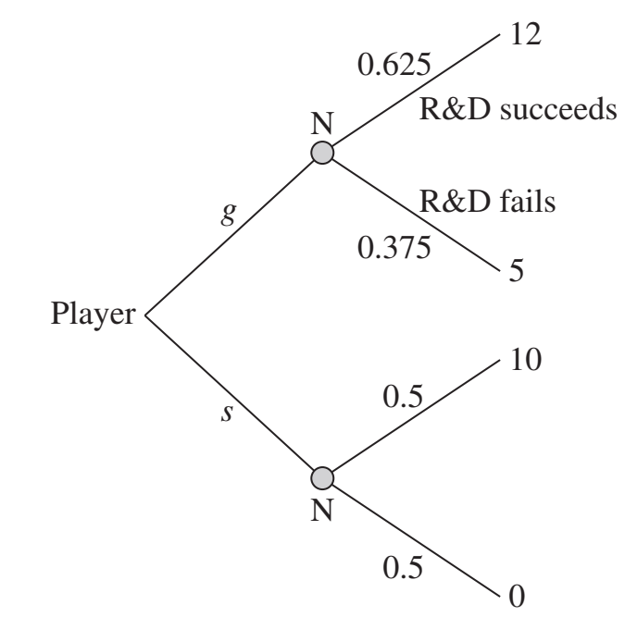
Backward Induction (استنتاج معکوس)
marketing campaign (m) or do nothing (d)
$$E\left[u\left(x\right)│R\&D succeeds and m\right]=0.9×(14)+0.1×(−6)=12$$
$$E\left[u\left(x\right)│R\&D succeeds and d\right]=0.9×10+0.1×0=9$$
$$E\left[u\left(x\right)│R\&D fails and m\right]=0.5×(14)+ 0.5×(−6)=4$$
$$E\left[u\left(x\right)│R\&D fails and d\right]=0.5×10+0.5×0=5$$

Slide 34
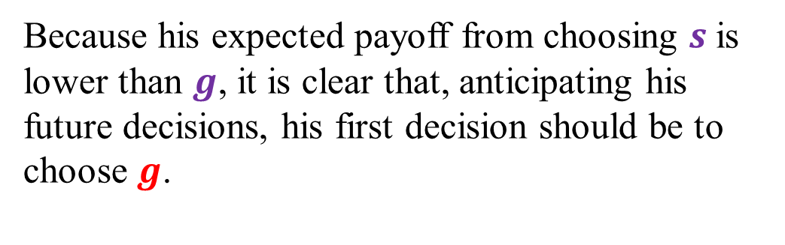
Backward Induction (استنتاج معکوس)
$$v(g)=0.625×12+0.375×5=9.375$$
$$v(s) = 0.5 × 10 + 0.5 ×0 =5$$
Because his expected payoff from choosing $s$ is lower than $g$, it is clear that, anticipating his future decisions, his first decision should be to choose $g$.

Slide 35
تمرینات
از 13 تمرین آورده شده در پایان فصل دوم کتاب (صفحه 33)، 8 مورد را به انتخاب خود، حل و در سامانه بارگزاری نمایید

Slide 36
Summary
When prospects are uncertain, a rational decision maker needs to put structure on the problem in the form of probability distributions over outcomes that we call lotteries.
Whether the acts of Nature evolve over time or whether they are chosen once and for all, a rational player cares only about the distribution over final outcomes. Hence any series of compound lotteries can be compressed to its equivalent simple lottery.
When evaluating lotteries, we use the expected payoff criterion. Hence every lottery is evaluated by the expected payoff it offers the player.
Rational players will always choose the action that offers them the highest expected payoff.
When decisions need to be made over time, a rational player will solve his problem “backwards” so that early decisions take into account later decisions.

Slide 37
End of Chapter 2) Introducing Uncertainty and Time

